Slide 1
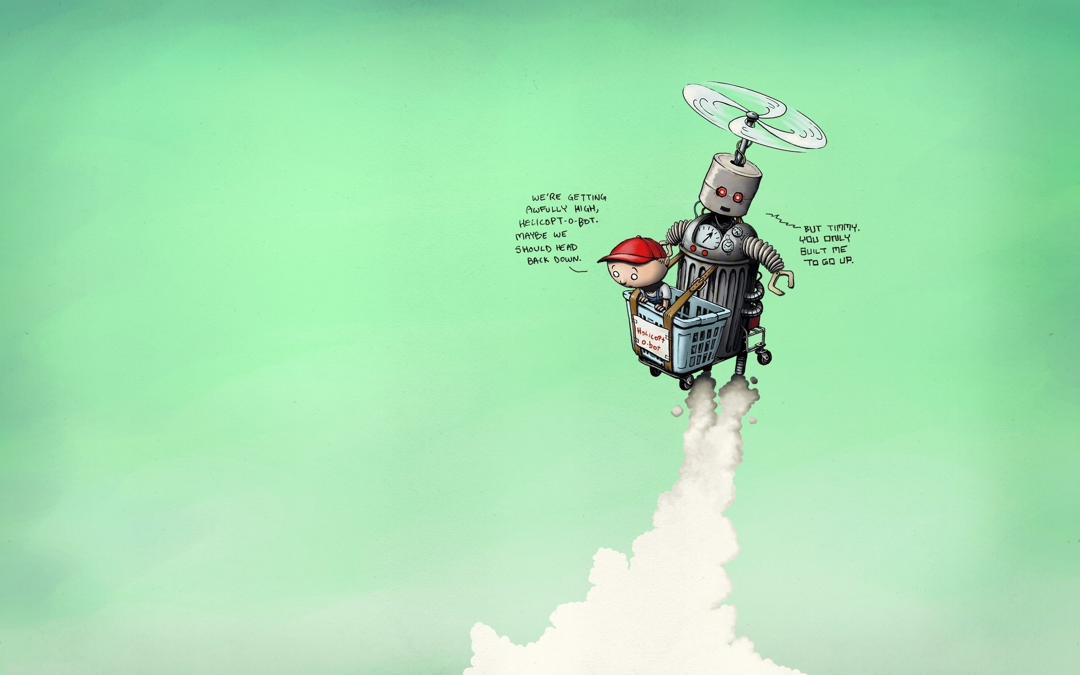
Инженерная группа
Особенности организации образовательного процесса в инженерных группах

Slide 2
Проблема
Отсутствие на местах оборудования для научно-технического творчества, кроме конструкторов Lego. Нет возможности изготовить детали, которых нет в конструкторе. Есть незакрытая потребность в высокотехнологичном оборудовании: станки ЧПУ, 3d принтеры, слесарный инструмент и т.д.
Образовательная программа основывается на работе с образовательными конструкторами Lego, часто функционала этого конструктора не достаточно для решения задач.
Мобильный педагоги не имеют возможности не имеют возможности возить с собой габаритное и дорогостоящее оборудование.
В группе из 12-15 обучающихся сложно развивать способности 2-3 одаренных детей без потери качества образования остальных обучающихся.

Slide 3
Цель и задачи
Цель: создание условий для эффективной работы с детьми, демонстрирующими высокие результаты на занятиях научно-техническим творчеством.
Задачи:
Углубленно изучить материал с одаренными детьми, не прерывая системный образовательный процесс, позволяя остальным обучающимся освоить образовательную программу в полной мере.
Качественно подготовить детей к участию в различных видах соревнований в сфере научно-технического творчества.
Научить детей работать на новых инструментах, самостоятельно искать нестандартное решение проблемы, проводить эксперименты.

Slide 4
Инженерная группа
Зачисление в группу:
По результатам районных или краевых соревнований.
Начало работы группы: сентябрь 2018
Количество групп: 2
Обучающихся в 1 группе: 10 человек
Количество педагогов: 2 человека
Локации:
Савинская СШ (поля для робототехнических соревнований)
Фроловская СШ (3d принтеры и широкий спектр образовательных конструкторов)
ДЦ “Муравейник”, АНО “Фокус” (станки ЧПУ, 3d принтеры, электроинструмент, слесарный инструмент)

Slide 5
Результаты
Российский этап чемпионата RoboCup Russia Open 2019 - 1 место.
(Команда рекомендована для участия в мировом этапе соревнований RoboCup, Австралия, Сидней)
Первенство Пермского края по Робототехнике 2019:
2 призовых места (1 и 1 место)
Junior Skills 2019: робототехника:
3 призовых места (1, 1 и 2 место)
Junior Skills 2019: прототипирование:
1 призовое место (3 место)
Робофест-Урал 2019:
1 призовое место (2 место)
Региональный этап Робофинист и Региональный отборочный этап Robocup 2019:
6 призовых мест

Slide 6
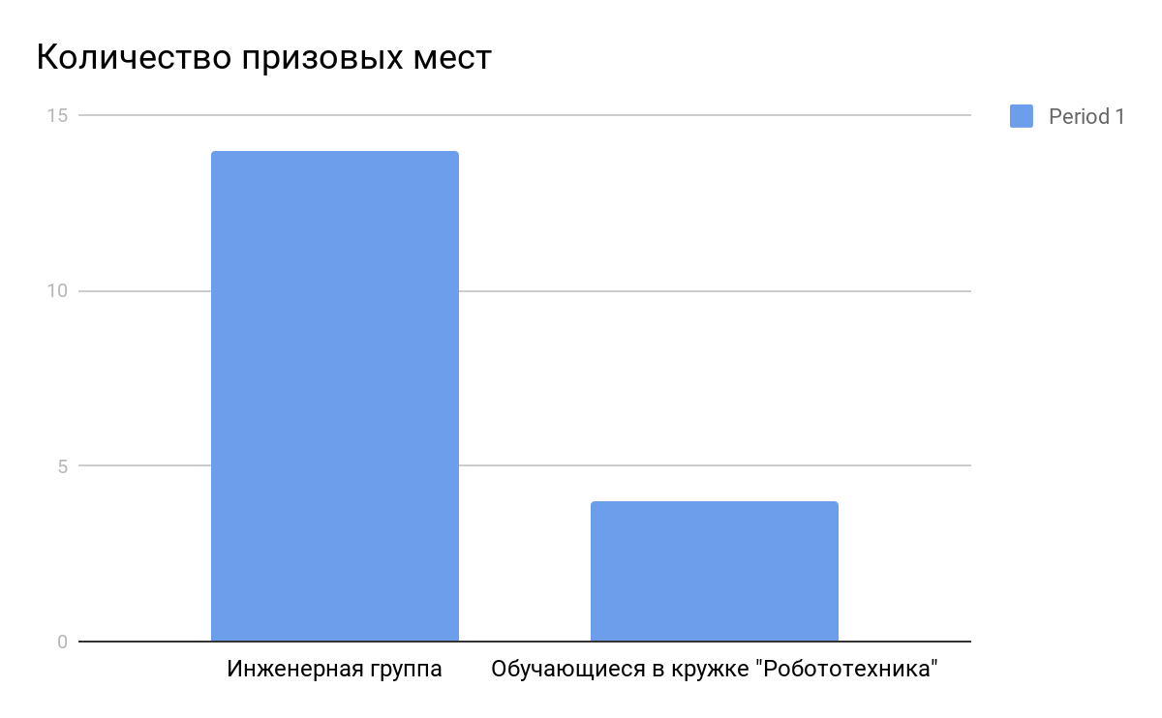
Качество

Slide 7
